Slide 1

12

Slide 2



LIÇÃO 12
FAMÍLIAS COMO A LUZ DO MUNDO

Slide 3

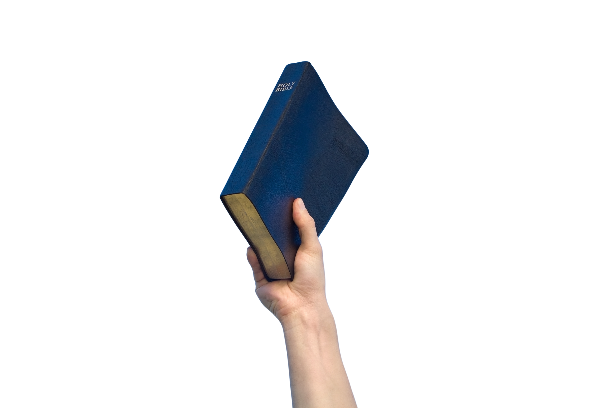
ASSIM BRILHE A LUZ DE VOCÊS DIANTE DOS HOMENS PARA QUE VEJAM AS SUAS BOAS OBRAS E GLORIFIQUEM AO PAI DE VOCÊS, QUE ESTÁ NOS CÉUS. (MT 5:16)
TEXTO BASE

Slide 4
A FAMÍLIA NÃO DEVE SER APENAS UM ESPAÇO AFETIVO, MAS A PRIMEIRA ESCOLA DA MISSÃO DE DEUS PARA IRRADIAR A LUZ DO EVANGELHO AO MUNDO CAÍDO.
INTRODUÇÃO

Slide 5

I. REFLETINDO SOBRE A FAMÍILIA

Slide 6
1. A FAMÍLIA E O CHAMADO
À SANTIDADE
2. A FAMÍLIA E O COMPROMISSO COM A MISSÃO

Slide 7

1. COMO AS CONVICÇÕES APRENDIDAS NO AMBIENTE FAMILIAR INFLUENCIAM NOSSA FORMA DE VIVER NO MUNDO E REFORÇAM O CHAMADO À VIDA EM SANTIDADE? LEIA SL 101:2 E OS DOIS PRIMEIROS PARÁGRAFOS DO ITEM 1 DO COMENTÁRIO.
02. COM BASE NA METÁFORA DE JESUS EM MT 5:14-16, EXPLIQUE: O QUE SIGNIFICA SER LUZ DO MUNDO E COMO ISSO SE APLICA AO CONTEXTO FAMILIAR? UTILIZE TAMBÉM AS IDEIAS APRESENTADAS NO ITEM 1 DO COMENTÁRIO.
03. LEIA DT 6:6-9; SL 78:5-7 E RESPONDA: QUAIS PRÁTICAS PODEM SER CULTIVADAS NO LAR PARA QUE ELE SE TORNE UM AMBIENTE DE PREGAÇÃO CONSTANTE E INTENCIONAL DO EVANGELHO?
04. A HISTÓRIA DE LÍDIA E DO CARCEREIRO DE FILIPOS EXEMPLIFICAM COMO A SALVAÇÃO IMPACTA O AMBIENTE FAMILIAR. DE QUE MANEIRA O LAR CRISTÃO PODE SER USADO COMO BASE MISSIONÁRIA PARA SALVAÇÃO DE OUTRAS FAMÍLIAS? BASEIE-SE EM AT 16:13-15;31-34 E NO ITEM 2 DO COMENTÁRIO.

Slide 8

II. VIVENDO EM FAMÍLIA

Slide 9
1. VIVA UM LAR QUE REFLITA A LUZ DE CRISTO!
NOSSO PRINCIPAL OBJETIVO DE VIDA DEVE SER REFLETIR A LUZ DE CRISTO POR MEIO DE NOSSA FAMÍLIA SE PARECENDO COM ELE ATRAVÉS DE NOSSAS PALAVRAS E ATITUDES.

Slide 10
2. VIVA UM LAR QUE MULTIPLICA A MISSÃO!
A FAMÍLIA É UMA AGENTE DE MISSÕES, SUA PARTICIPAÇÃO NA SALVAÇÃO DOS PERDIDOS COM ORAÇÃO, AÇÃO E CONTRIBUIÇÃO DE RECURSOS É INSUBSTITUÍVEL.

Slide 11

DESAFIO DA
SEMANA

Slide 12

REFLETA JUNTOS SOBRE A MISSÃO DA FAMÍLIA.
FAÇA UMA LISTA DE ATITUDES SIMPLES QUE PODEM ABENÇOAR OUTRAS PESSOAS.
SEPARE UM TEMPO COM O SEU CÔNJUGE E FILHOS PARA ORAR POR MISSIONÁRIOS E IGREJAS PERSEGUIDAS AO REDOR DO MUNDO.

Slide 13

PRÓXIMO ESTUDO
LIÇÃO 13
UM PEDACINHO DO CÉU!

Slide 14


@escolabiblicapromessista
www.editorapromessa.com.br
www.promesisstas.org/lb353
+ CONTEÚDOS

